Slide 1
Teacher Student Matching Site (미완성)
전 유 진
(https://github.com/yujin-developer/yujin.portfolio)

Slide 2
목차
TOOL
계획 및 일정
데이터 사전
DB 설계
화면 설계
기능구현

Slide 3
TOOL
Eclipse
MySql
JSP, HTML, CSS, JavaScript, Jquery
Apache Tomcat

Slide 4
계획 및 일정
7/9 | 7/10 | 7/11 | 7/12 | 7/13 | 7/14 | 7/15 | 7/16 | 7/17 | 7/18 | 7/19 | 7/20 | 7/21 | 7/22 | 7/23 | 7/24 | 7/25 | 7/26 | 7/27
선생님, 학생 CRUD 완료
 |  |  | 질문 게시판 등록,수정
 |  |  | 질문 게시판 조회, 삭제
 |  |  |  |  |  | 질문게시판 댓글, 페이징
 |  |  |  |  |  |  | 메인화면 슬라이드
 |  |  |  |  |  |  |  | 메인화면 슬라이드에 자료 보여주기
 |  |  |  |  |  |  |  |  | 관리자 페이지 (매칭 테이블 관리)
 |  |  |  |  |  |  |  |  |  |  |  |  | 화면 디자인

Slide 5
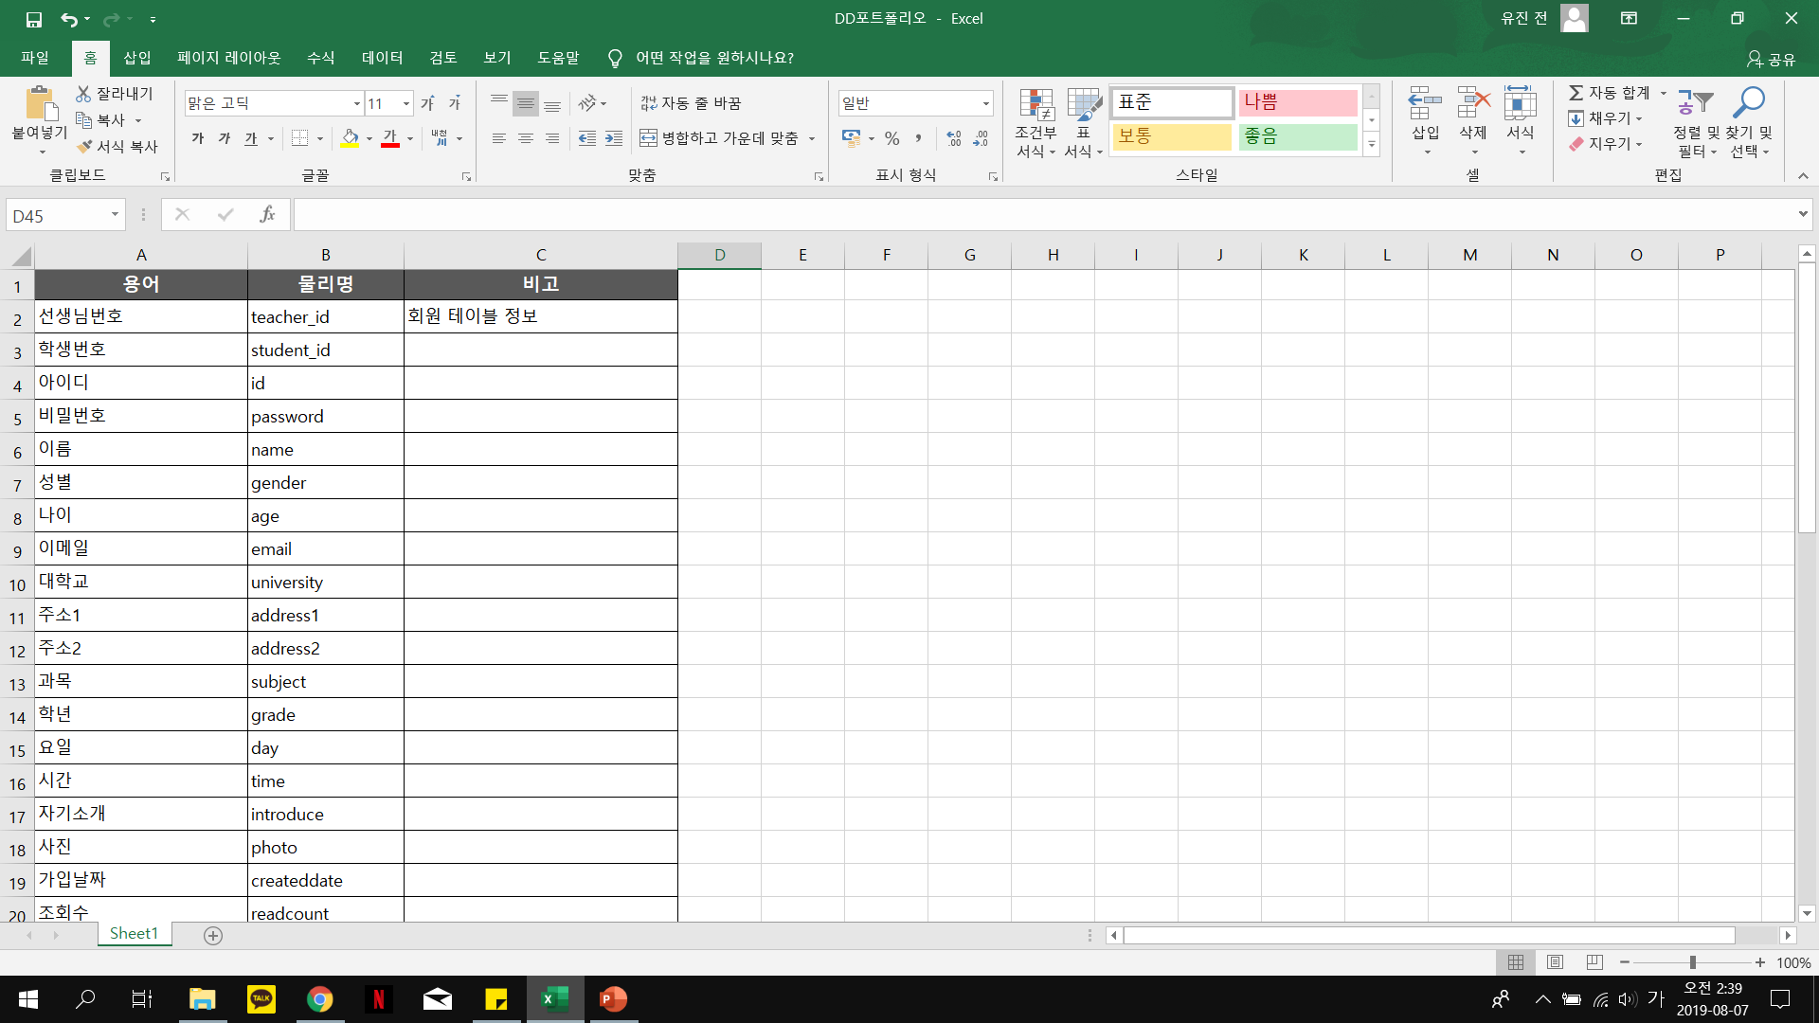
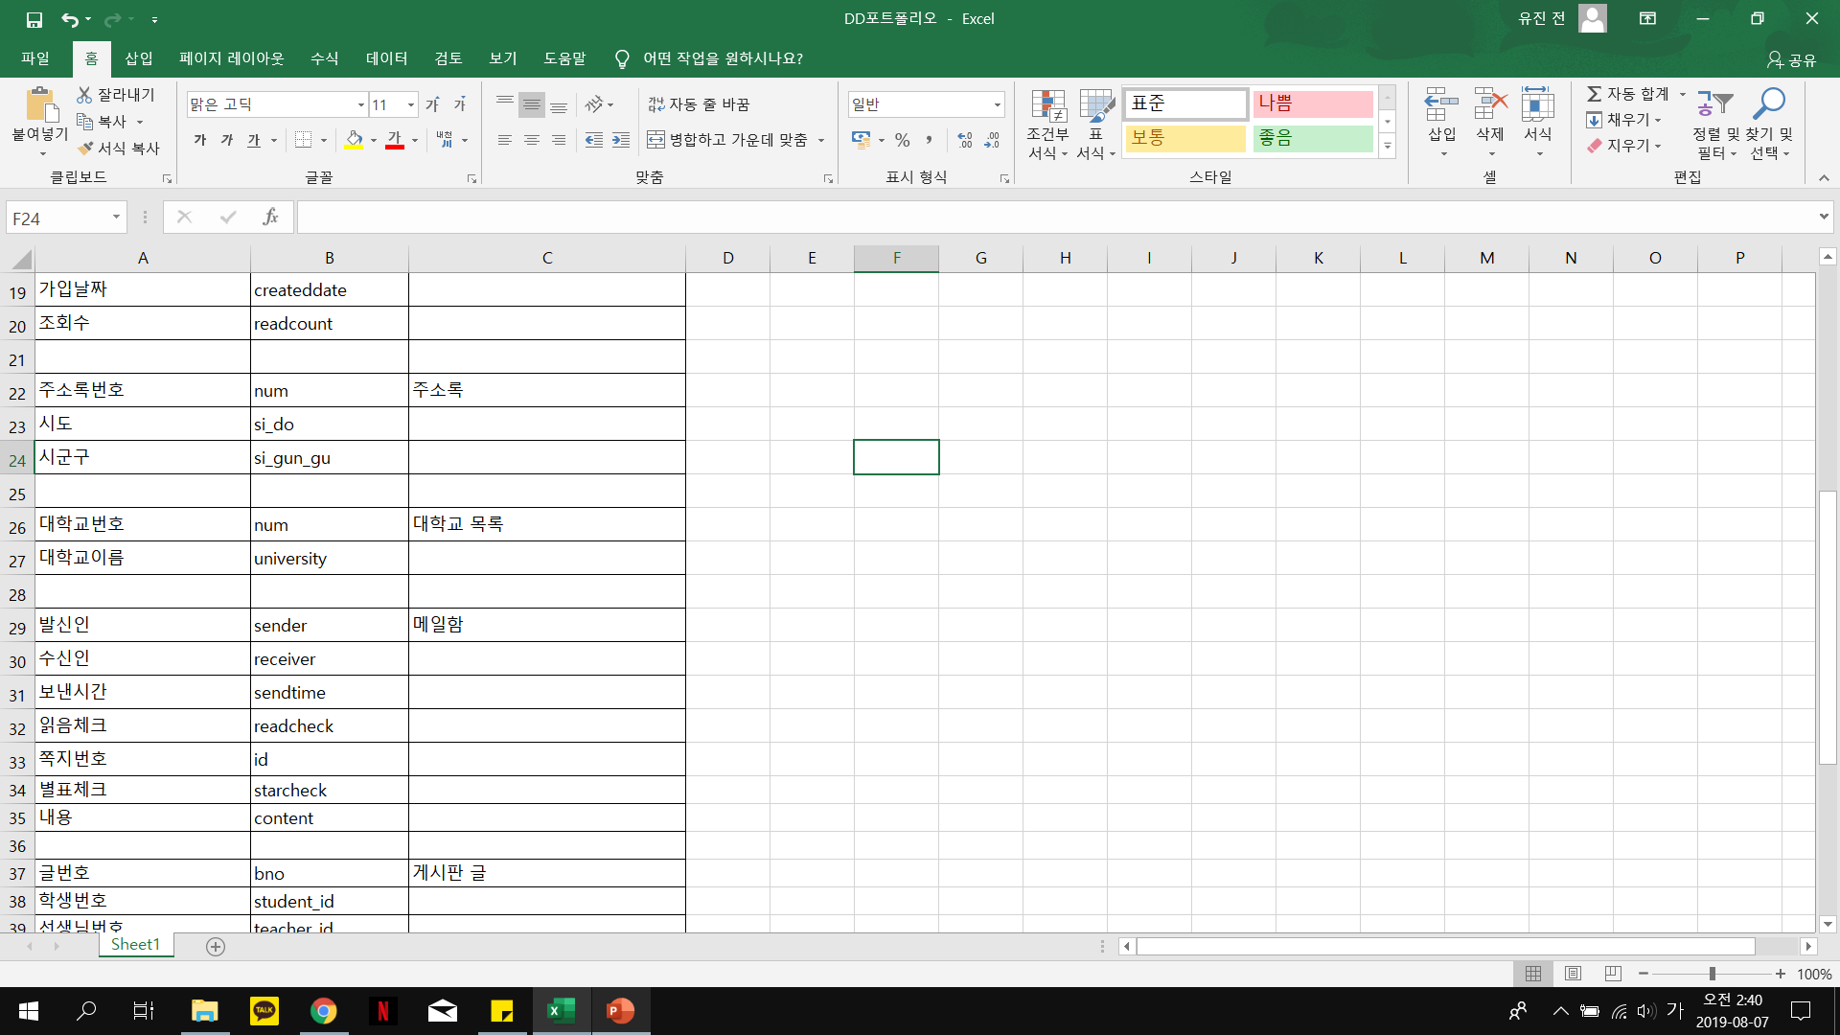
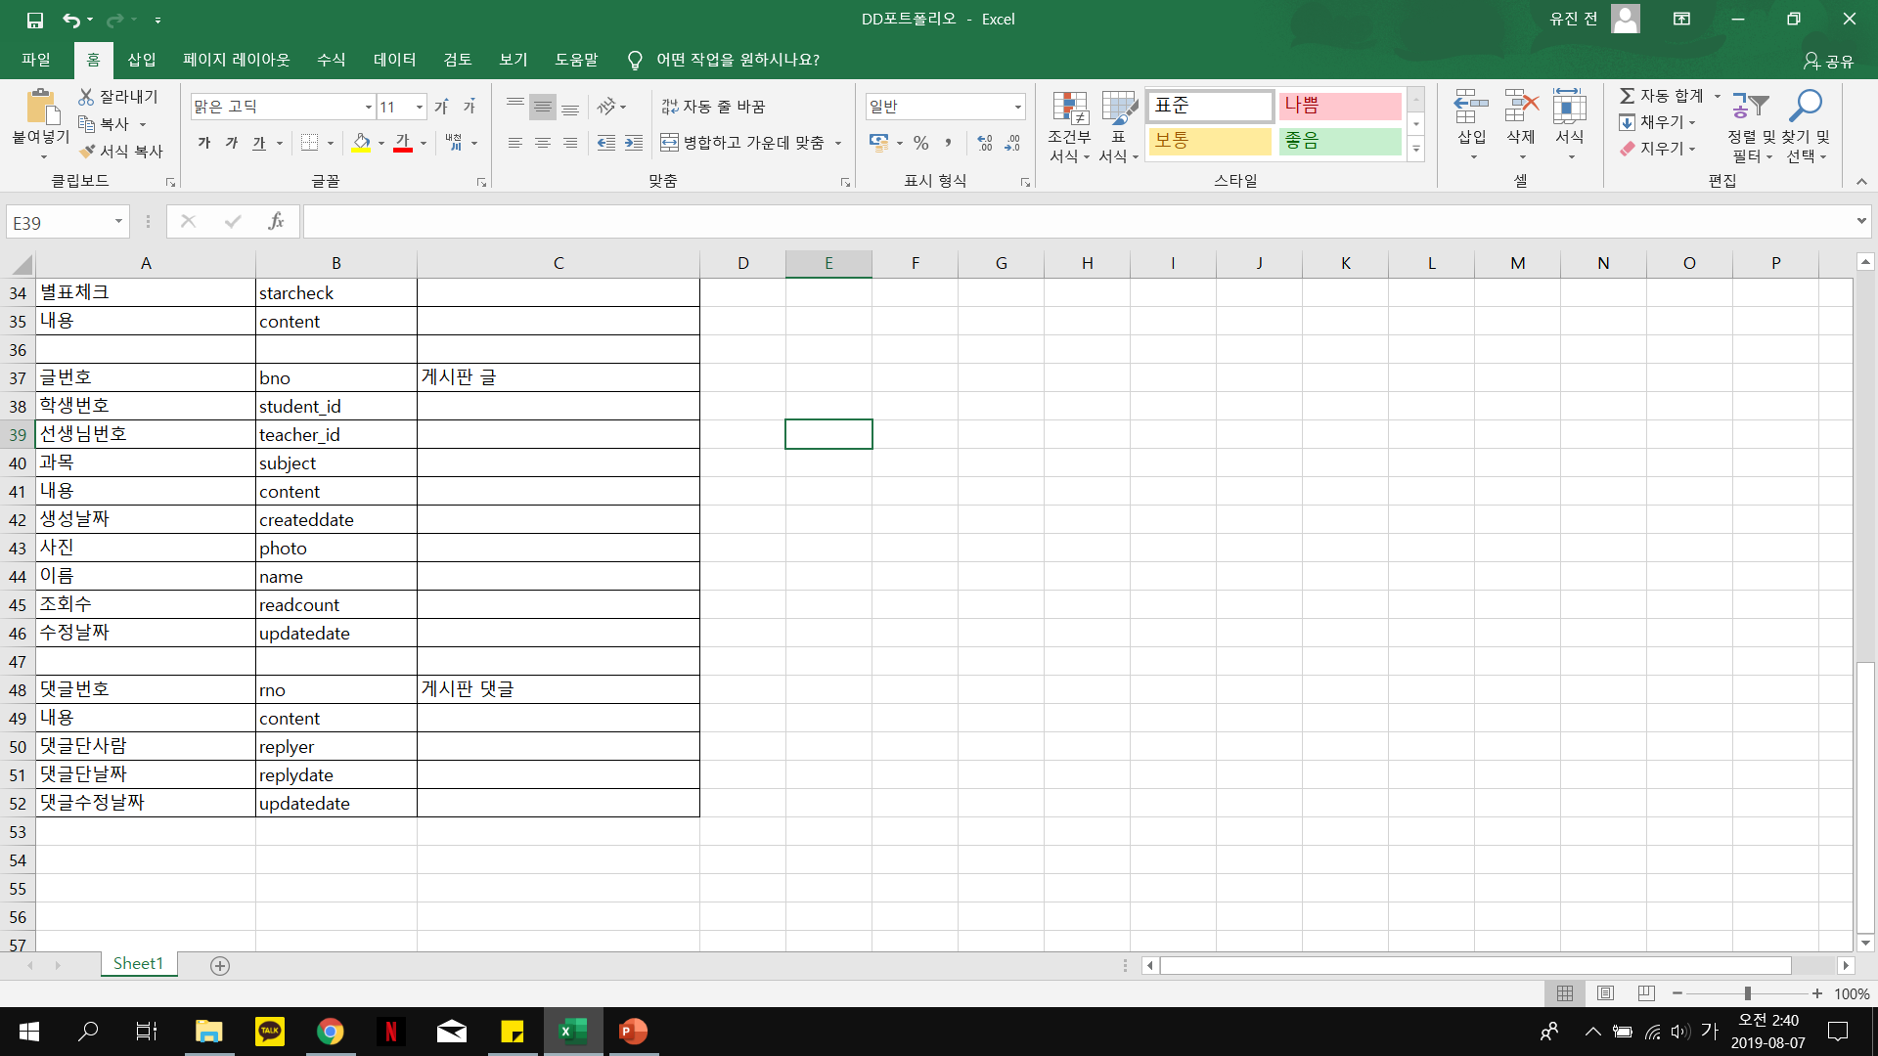
데이터사전(DD)

Slide 6
DB 설계(1차)
선생님
아이디(PK)
이메일
비밀번호
과목 (수학, 영어)
학년
주소
성별
전공
전화번호
자기소개
학생
아이디(PK)
이메일
비밀번호
과목 (수학, 영어)
학년
주소
성별
전화번호
Matching
아이디_선생님(FK)
아이디_학생(FK)
매칭된 날짜

Slide 7
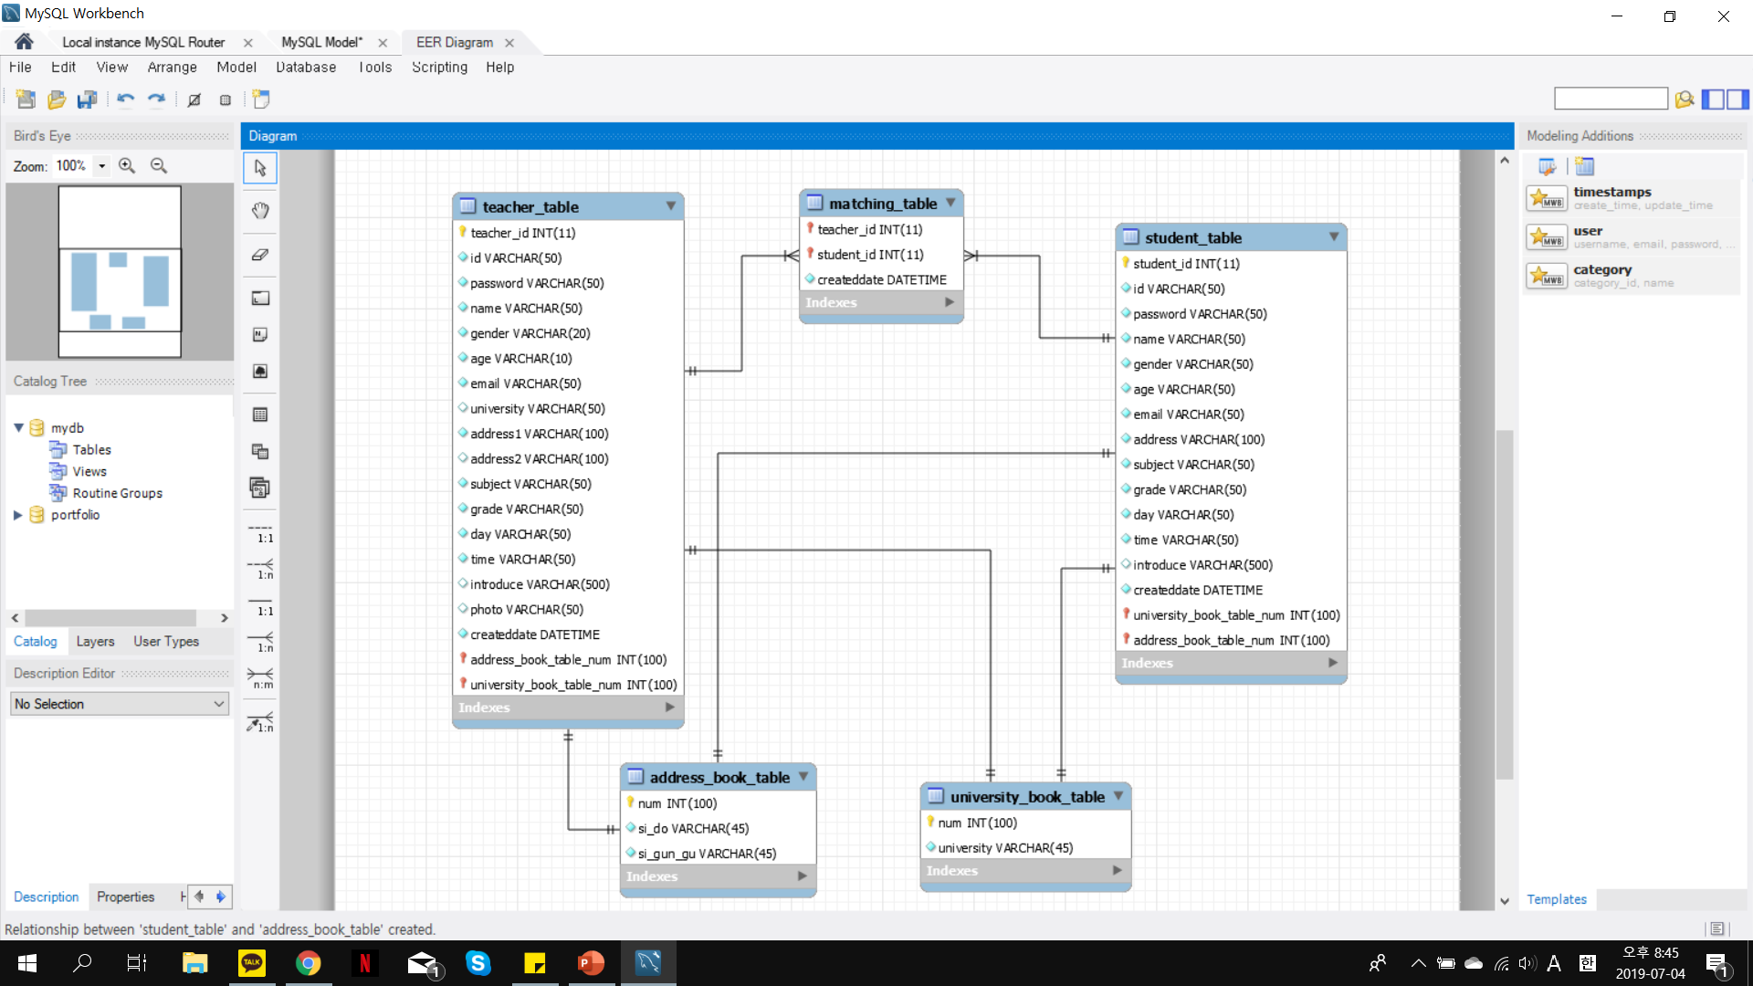
DB 설계(2차)

Slide 8
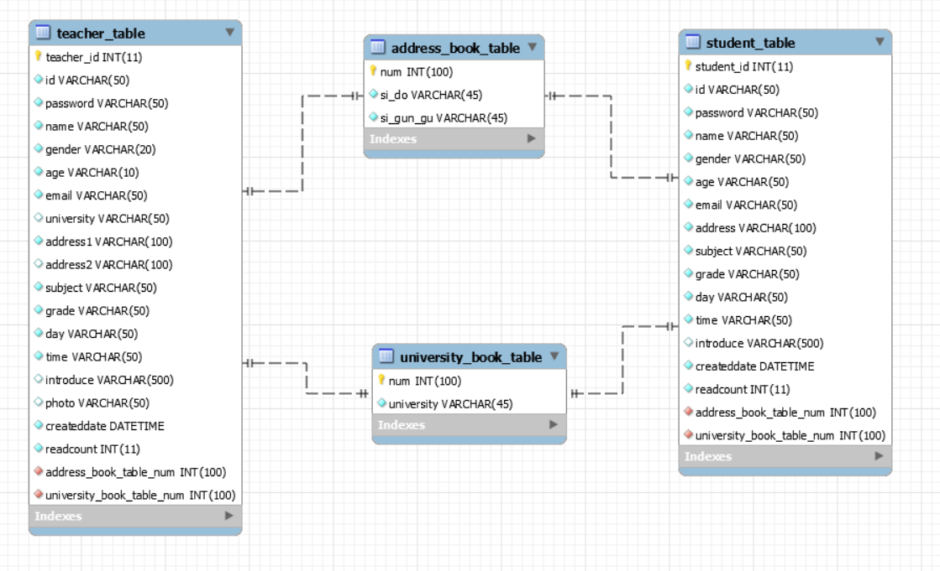
DB 설계(3차)

Slide 9
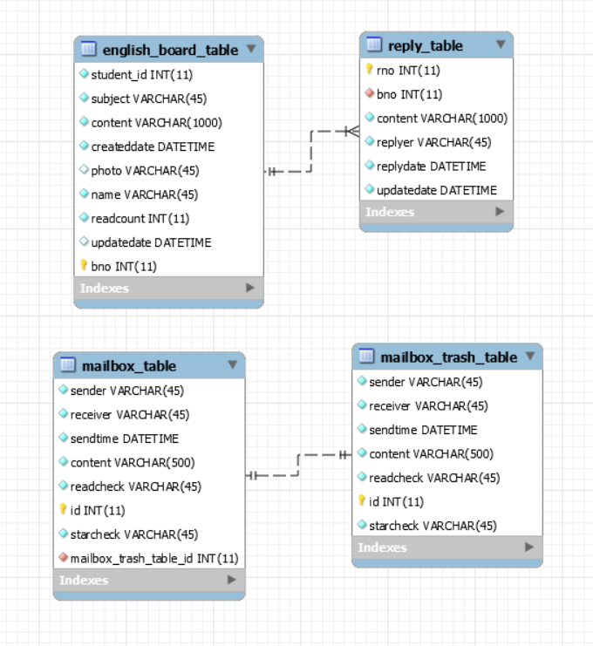

Slide 10
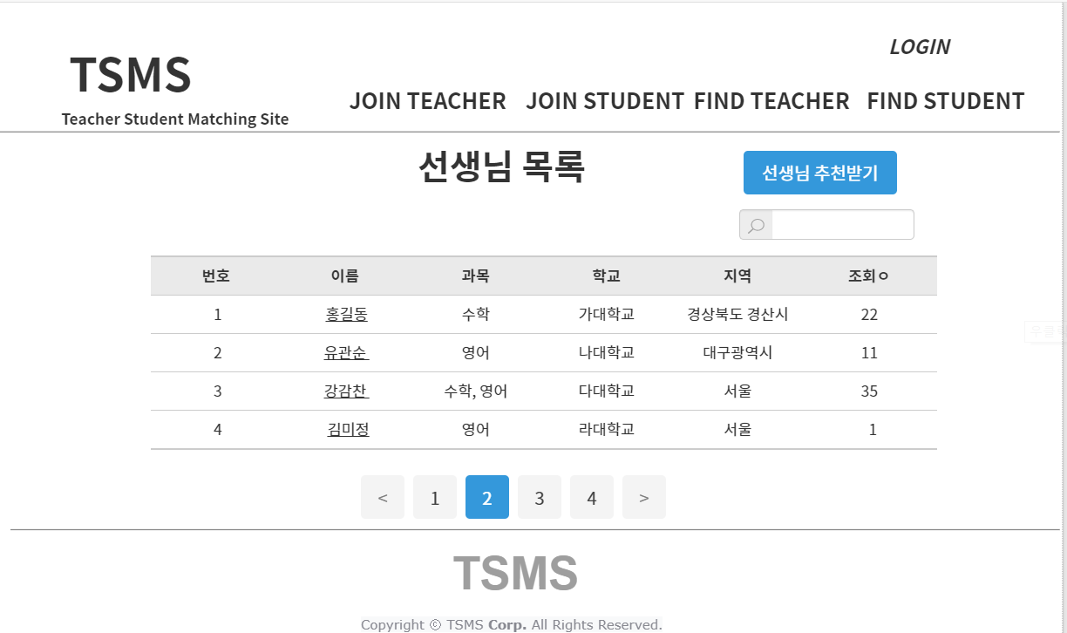
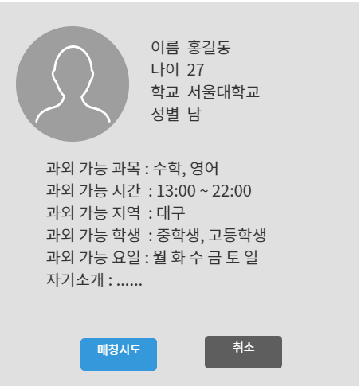
화면 설계 프로토타입(목록)

Slide 11
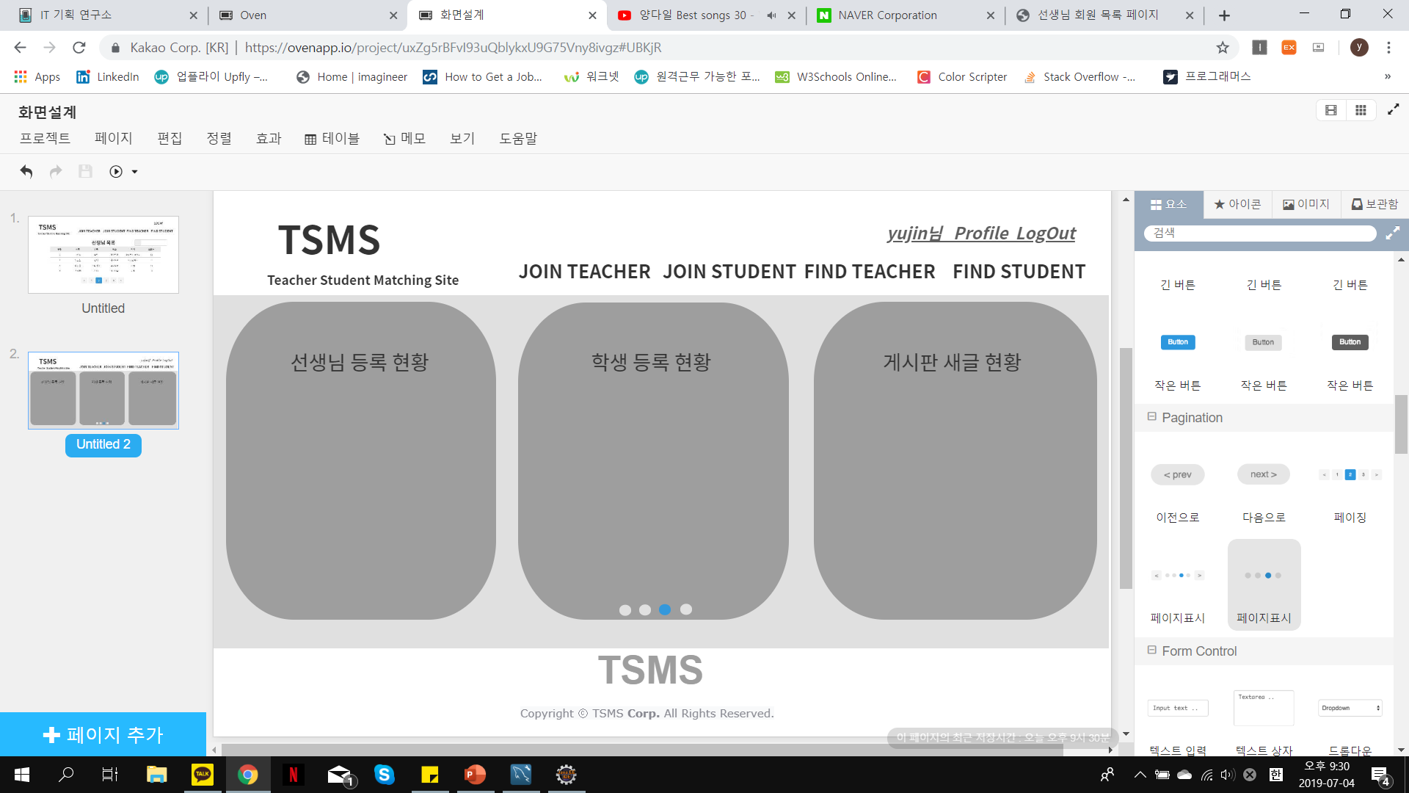
화면 설계 프로토타입(메인)

Slide 12
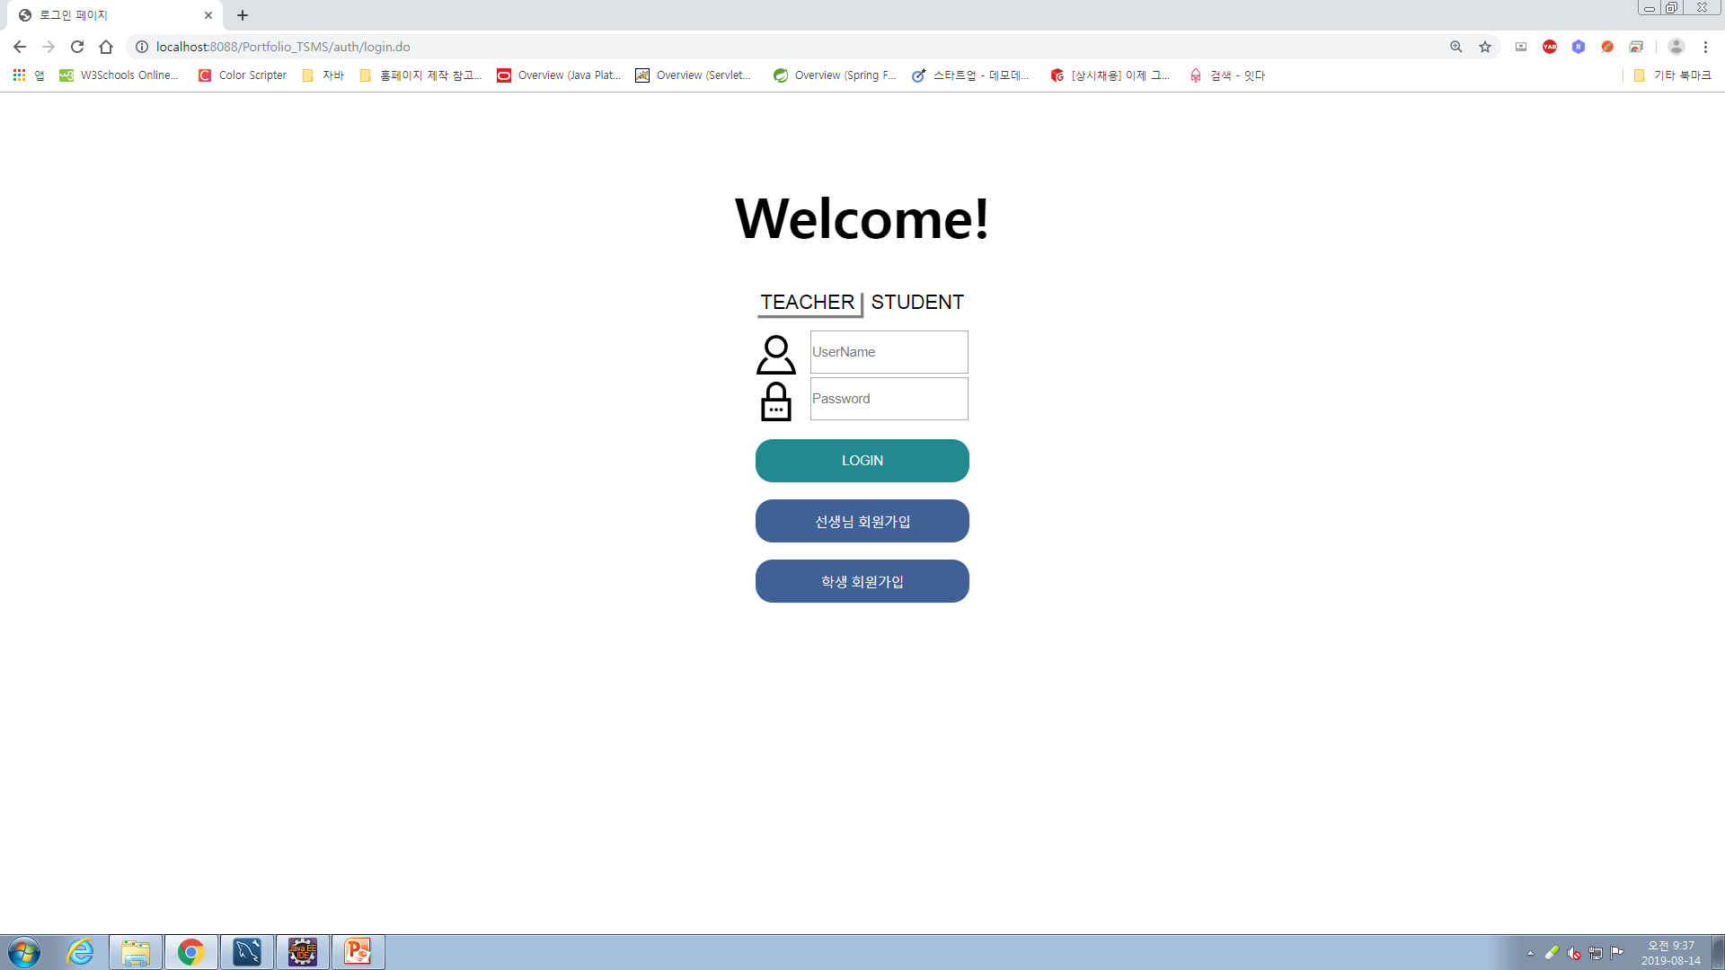
기능구현_로그인

Slide 13
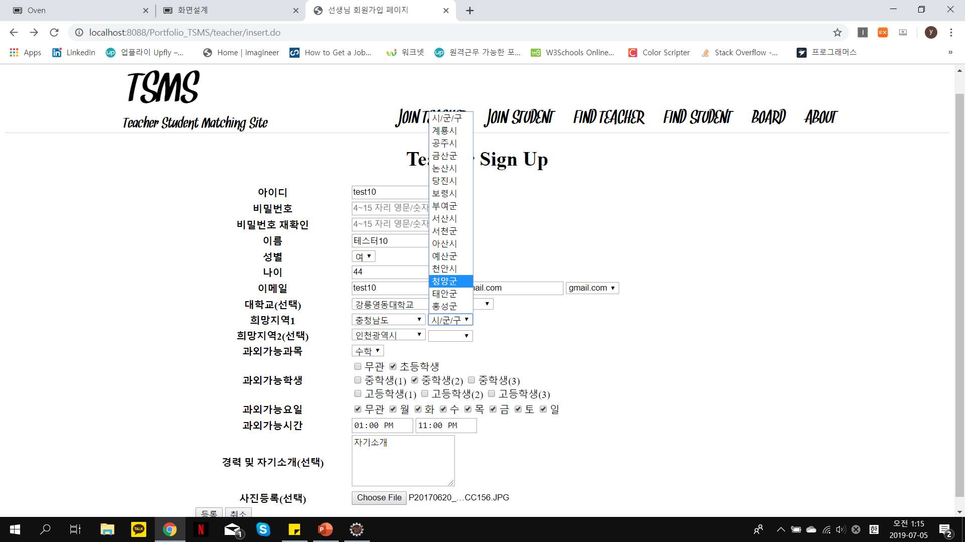
기능구현_회원가입

Slide 14
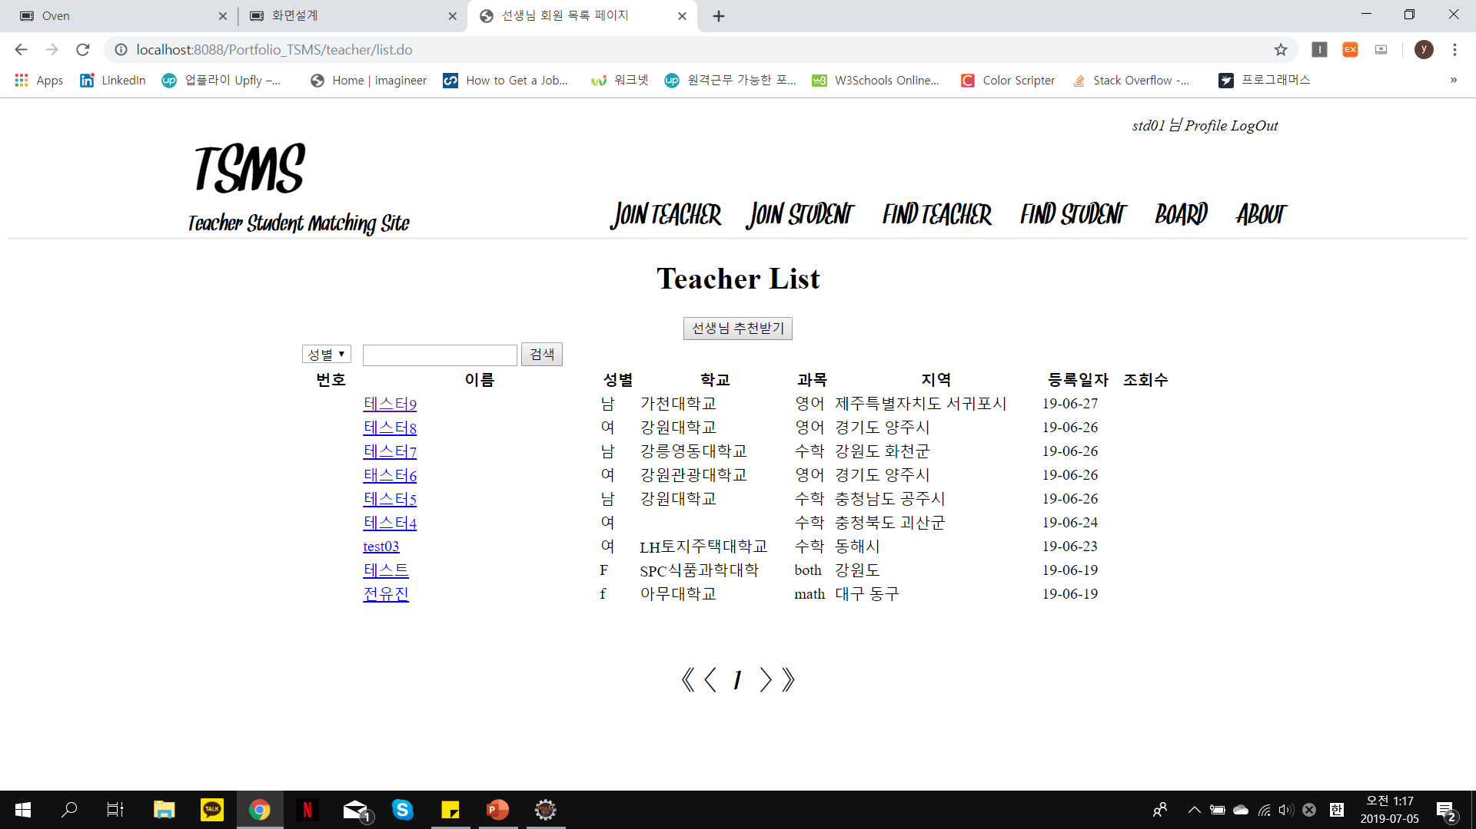
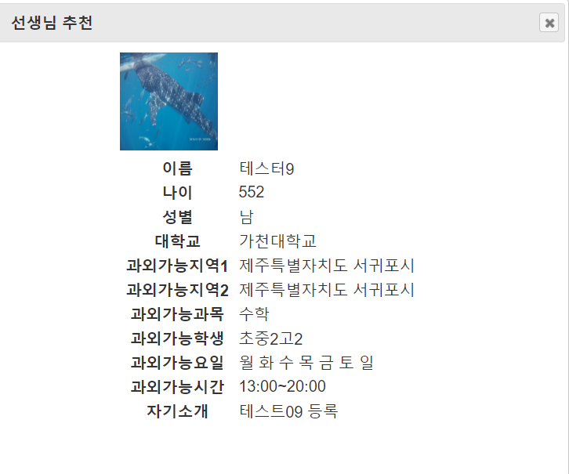
기능구현_추천받기

Slide 15
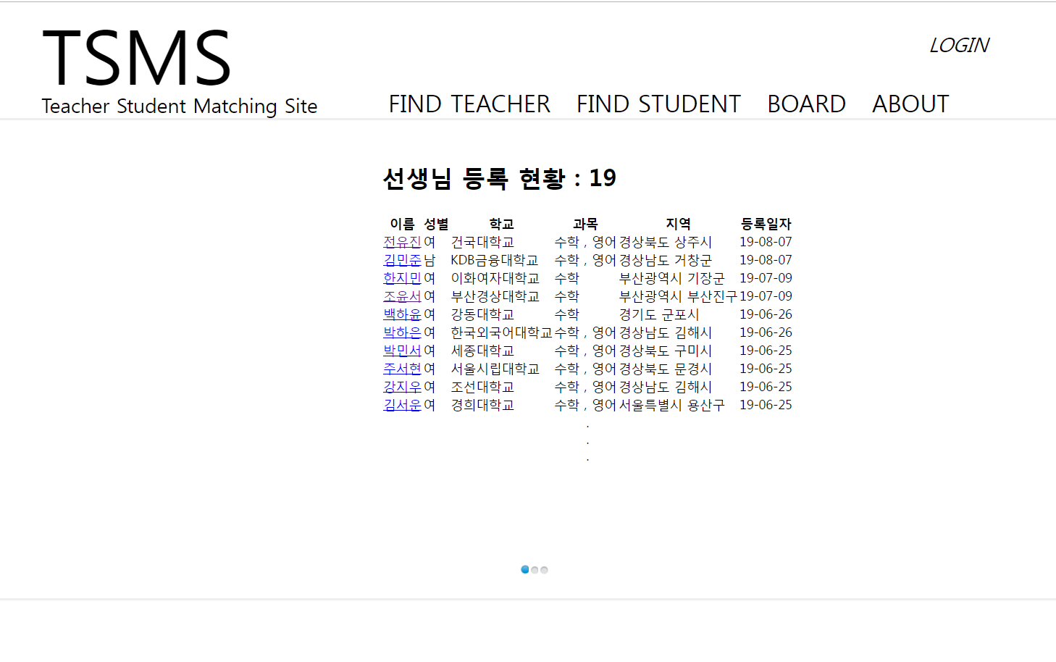
기능구현_메인슬라이드

Slide 16
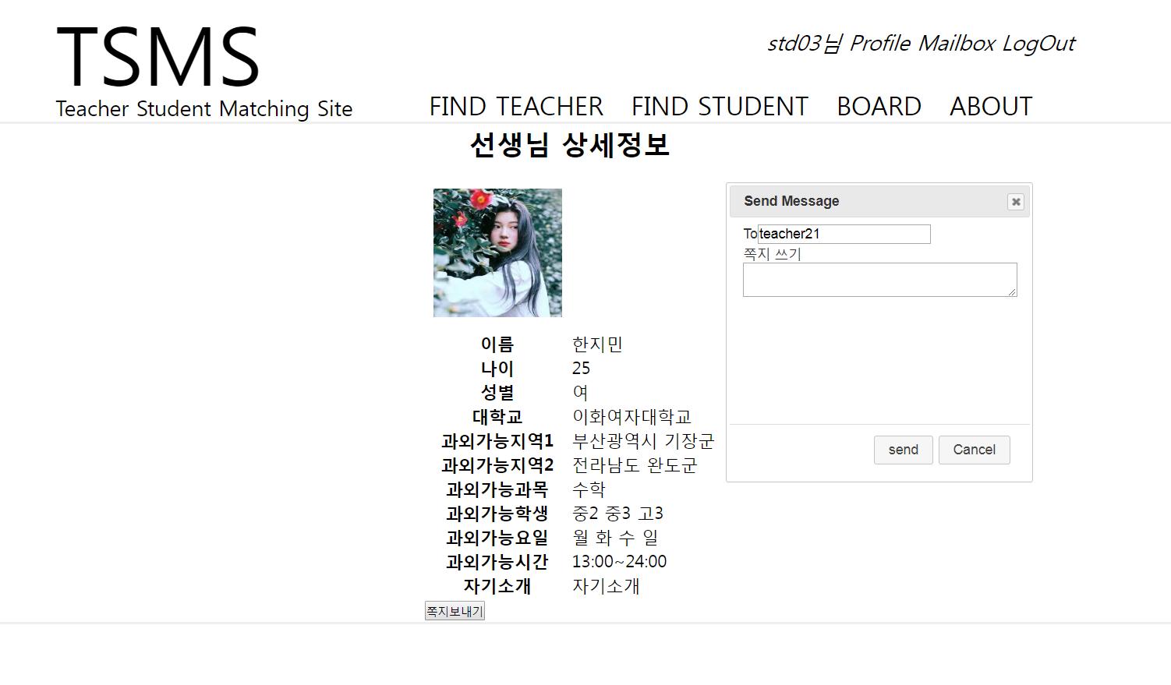
기능구현_상세보기 및 쪽지보내기

Slide 17
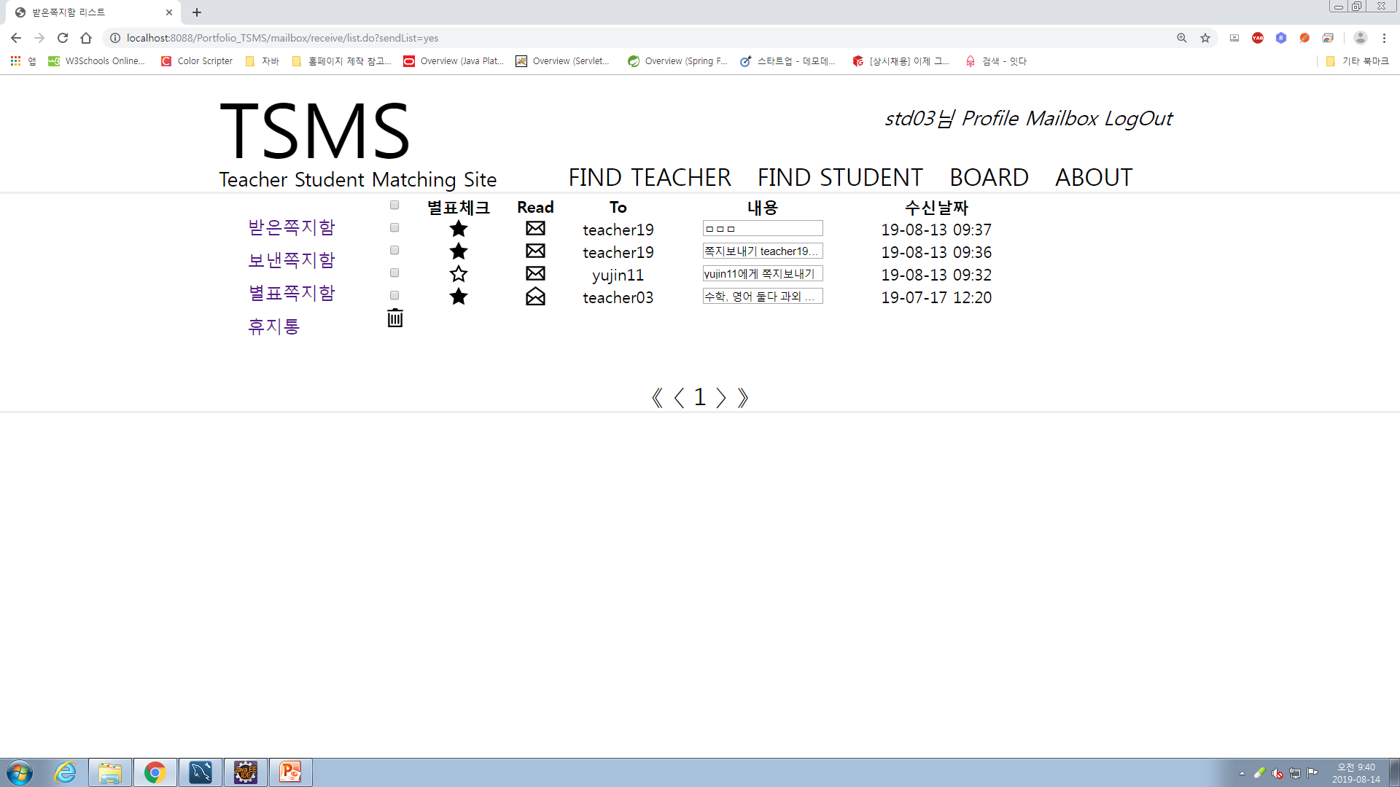
기능구현_쪽지함

Slide 18
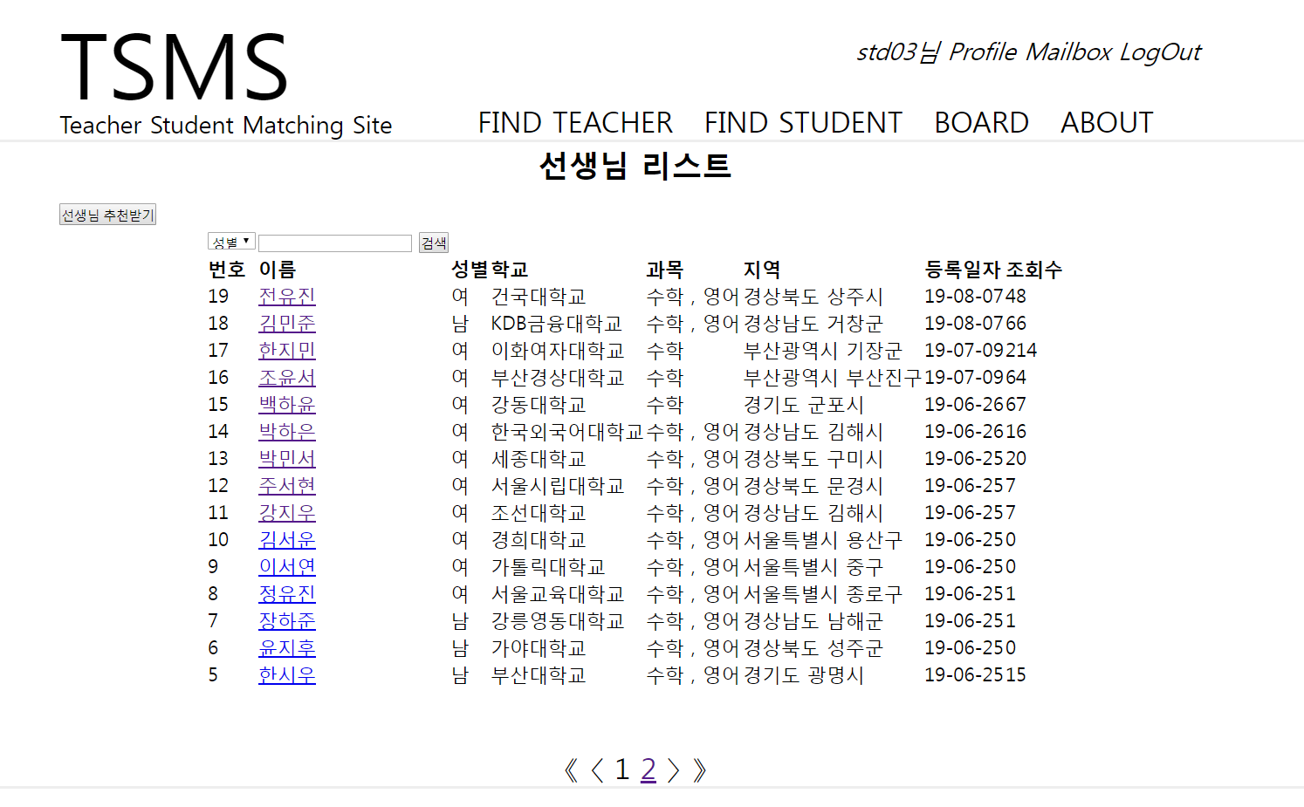
기능구현_리스트

